Slide 1
Геометрические места точек
(Серединный перпендикуляр)
Notes:
В режиме слайдов ответы появляются после кликанья мышкой

Slide 2
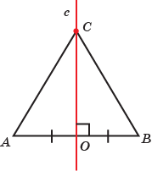
Серединным перпендикуляром к отрезку называется прямая, перпендикулярная этому отрезку и проходящая через его середину.
Notes:
В режиме слайдов ответы появляются после кликанья мышкой

Slide 3
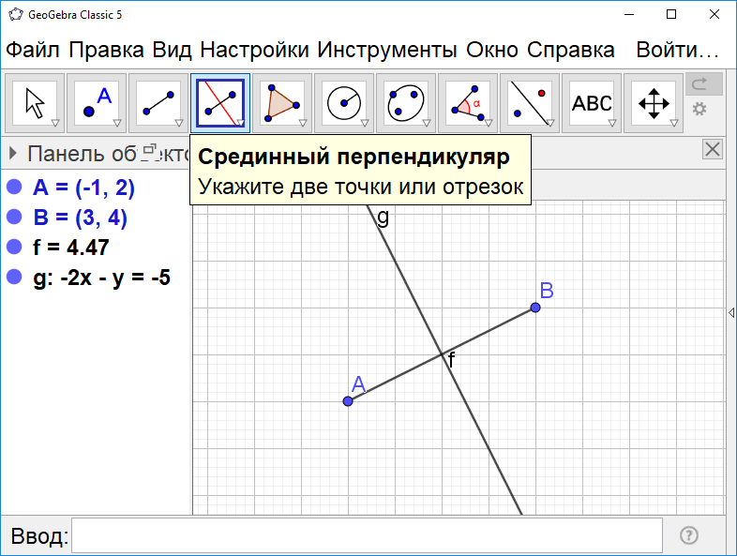
Для построения серединного перпендикуляра в программе GeoGebra имеется инструмент «Серединный перпендикуляр». Выбрав этот инструмент, и нажав левой кнопкой «мыши» по отрезку, получим искомый серединный перпендикуляр к данному отрезку.
Notes:
В режиме слайдов ответы появляются после кликанья мышкой

Slide 4
Теорема. Серединный перпендикуляр к отрезку является ГМТ, одинаково удаленных от концов этого отрезка.
Доказательство. Рассмотрим отрезок АВ. Нужно доказать, что точка C принадлежит серединному перпендикуляру к отрезку AB в том и только том случае, когда она равноудалена от его концов A и B.
Пусть точка C принадлежит серединному перпендикуляру c. Если она совпадает с серединой О отрезка AB, то она равноудалена от его концов. Если она не совпадает с O, то рассмотрим прямоугольные треугольники АОС и ВОС. Они равны (по двум катетам). Следовательно, АС = ВС.
Notes:
В режиме слайдов ответы появляются после кликанья мышкой

Slide 5
Пусть точка С одинаково удалена от точек А и В и не совпадает с точкой О. Рассмотрим треугольник АВС. Он равнобедренный и СО – медиана. По свойству равнобедренного треугольника медиана является также и высотой. Значит, точка С принадлежит серединному перпендикуляру.
Notes:
В режиме слайдов ответы появляются после кликанья мышкой

Slide 6
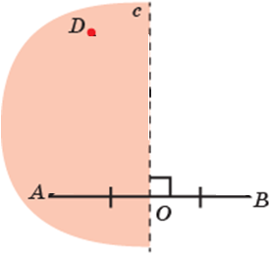
Теорема. Геометрическим местом точек, расстояние от которых до данной точки A меньше, чем расстояние до данной точки B, является полуплоскость, содержащая точку A, ограниченная серединным перпендикуляром c к отрезку AB, без этого серединного перпендикуляра.
Доказательство. Пусть A, B – две точки, c – серединный перпендикуляр к отрезку AB. Обозначим Ф полуплоскость, ограниченную этим серединным перпендикуляром, содержащую точку A, без этого серединного перпендикуляра.
Докажем, что для любой точки D, принадлежащей Ф, выполняется неравенство AD < BD.
Notes:
В режиме слайдов ответы появляются после кликанья мышкой

Slide 7
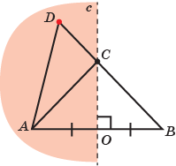
Проведём отрезки AD и BD. Так как точки B и D расположены по разные стороны от прямой c, то отрезок BD пересекает прямую c в некоторой точке C. Воспользуемся неравенством треугольника, применённым к треугольнику ACD. Получим AD < AC + CD = BC + CD = BD.
Аналогичным образом доказывается, что для точек E, принадлежащих полуплоскости, содержащей точку B, ограниченной серединным перпендикуляром c, без этого серединного перпендикуляра, выполняется неравенство BE < AE.
Следовательно, точка D принадлежит Ф тогда и только тогда, когда выполняется неравенство AD < BD.
Notes:
В режиме слайдов ответы появляются после кликанья мышкой

Slide 8
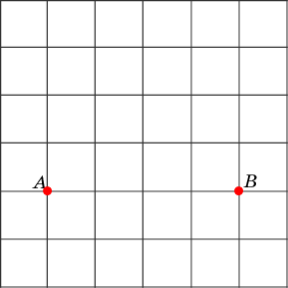
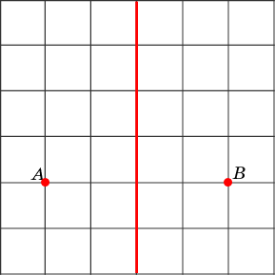
Упражнение 1
Изобразите ГМТ, равноудаленных от точек A и B.
Ответ:
Notes:
В режиме слайдов ответы появляются после кликанья мышкой

Slide 9
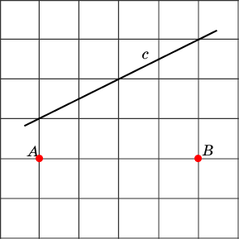
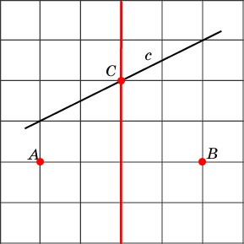
Упражнение 2
На прямой c изобразите точку C, равноудаленную от точек A и B.
Ответ:
Notes:
В режиме слайдов ответы появляются после кликанья мышкой

Slide 10
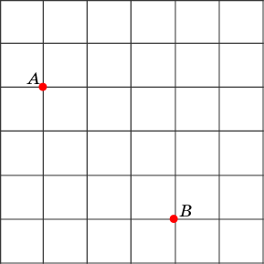
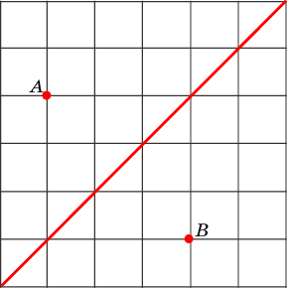
Упражнение 3
Изобразите ГМТ, равноудаленных от точек A и B.
Ответ:
Notes:
В режиме слайдов ответы появляются после кликанья мышкой

Slide 11
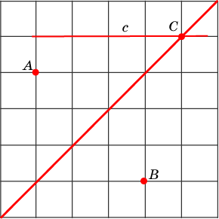
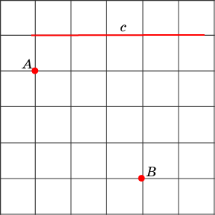
Упражнение 4
На прямой c изобразите точку C, равноудаленную от точек A и B.
Ответ:
Notes:
В режиме слайдов ответы появляются после кликанья мышкой

Slide 12
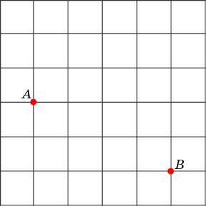
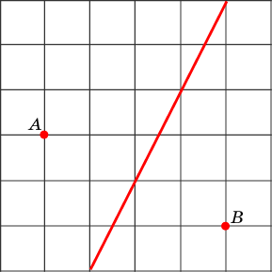
Упражнение 5
Изобразите ГМТ, равноудаленных от точек A и B.
Ответ:
Notes:
В режиме слайдов ответы появляются после кликанья мышкой

Slide 13
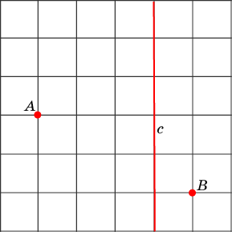
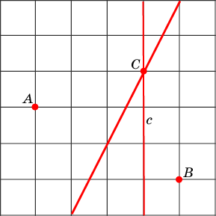
Упражнение 6
На прямой c изобразите точку C, равноудаленную от точек A и B.
Ответ:
Notes:
В режиме слайдов ответы появляются после кликанья мышкой

Slide 14
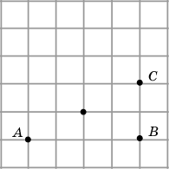
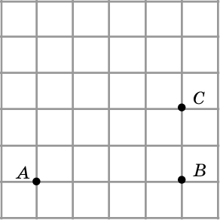
Упражнение 7
Отметьте точку, равноудаленную от точек A, B и C.
Ответ:
Notes:
В режиме слайдов ответы появляются после кликанья мышкой

Slide 15
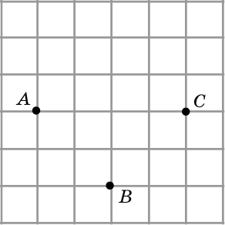
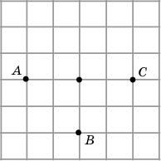
Упражнение 8
Отметьте точку, равноудаленную от точек A, B и C.
Ответ:
Notes:
В режиме слайдов ответы появляются после кликанья мышкой

Slide 16
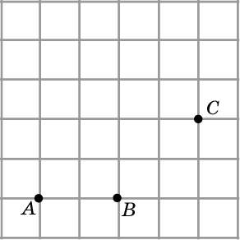
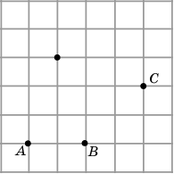
Упражнение 9
Отметьте точку, равноудаленную от точек A, B и C.
Ответ:
Notes:
В режиме слайдов ответы появляются после кликанья мышкой

Slide 17
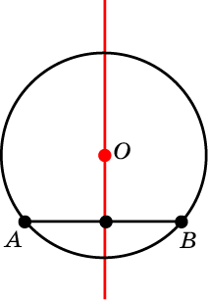
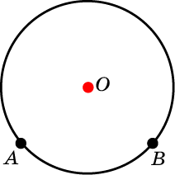
Упражнение 10
Найдите геометрическое место центров окружностей, проходящих через две данные точки.
Ответ: Серединный перпендикуляр к отрезку, соединяющему две данные точки.
Notes:
В режиме слайдов ответы появляются после кликанья мышкой

Slide 18
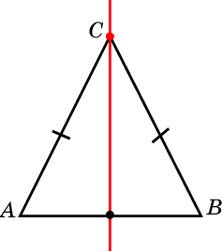
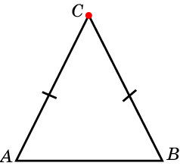
Упражнение 11
Найдите геометрическое место вершин С равнобедренных треугольников с заданным основанием AB.
Ответ: Серединный перпендикуляр к отрезку AB без середины этого отрезка.
Notes:
В режиме слайдов ответы появляются после кликанья мышкой

Slide 19
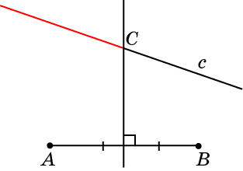
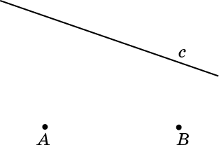
Упражнение 12
Пусть А и В точки плоскости, c - прямая. Укажите геометрическое место точек прямой c, расположенных ближе к А, чем к В. В каком случае таких точек нет?
Ответ: Часть прямой c, лежащая внутри полуплоскости, определяемой серединным перпендикуляром к отрезку AB и точкой A. Если прямая c целиком лежит в полуплоскости, определяемой серединным перпендикуляром и точкой B, то таких точек нет.
Notes:
В режиме слайдов ответы появляются после кликанья мышкой

Slide 20
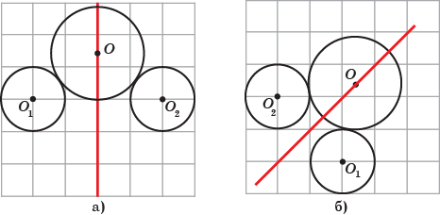
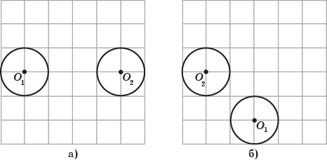
Упражнение 13
Укажите геометрическое место центров окружностей, касающихся двух равных окружностей с центрами O₁ и O₂ внешним образом.
Ответ. Серединный перпендикуляр к отрезку O₁O₂.
Notes:
В режиме слайдов ответы появляются после кликанья мышкой

Slide 21
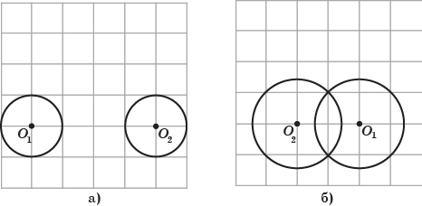
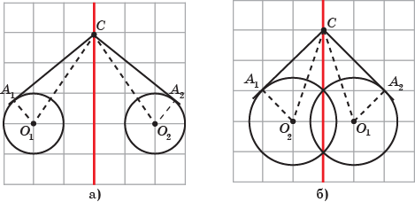
Упражнение 14
Укажите ГМТ, отрезки касательных, проведённых из которых к двум данным окружностям, равны.
Ответ. Серединный перпендикуляр к отрезку O₁O₂.
Notes:
В режиме слайдов ответы появляются после кликанья мышкой

Slide 22
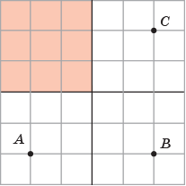
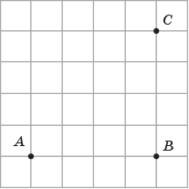
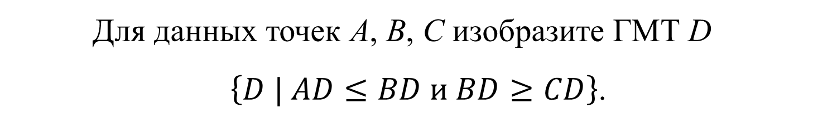
Упражнение 15
Для данных точек A, B, C изобразите ГМТ D
$\left\{D | AD≤BD и BD≥CD\right\}$.
Ответ:
Notes:
В режиме слайдов ответы появляются после кликанья мышкой

Slide 23
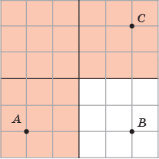
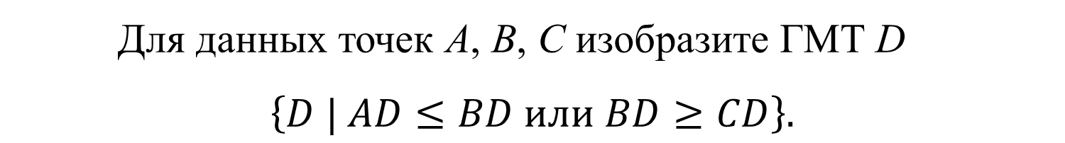
Упражнение 16
Для данных точек A, B, C изобразите ГМТ D
$\left\{D | AD≤BD или BD≥CD\right\}.$
Ответ:
Notes:
В режиме слайдов ответы появляются после кликанья мышкой

Slide 24
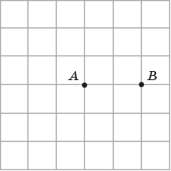
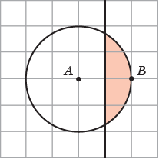
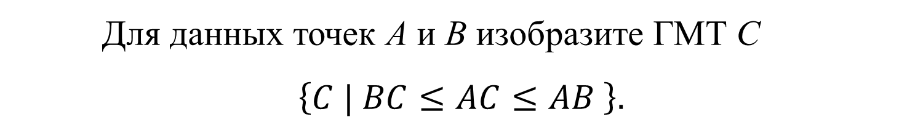
Упражнение 17
Для данных точек A и B изобразите ГМТ C
$\left\{C | BC≤AC≤AB \right\}.$
Ответ:
Notes:
В режиме слайдов ответы появляются после кликанья мышкой

Slide 25
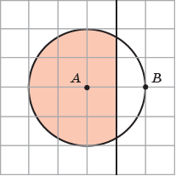
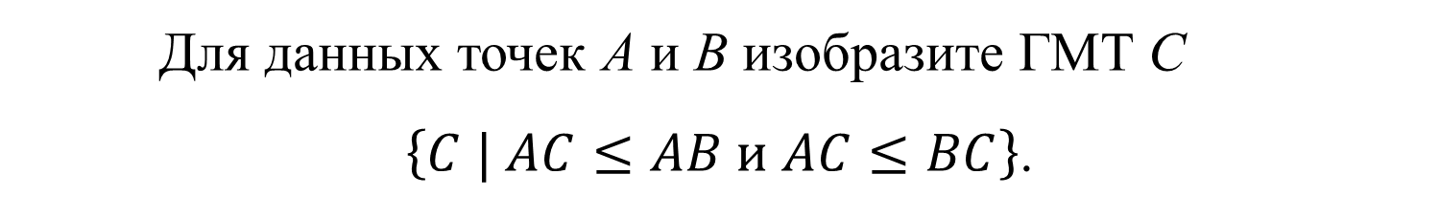
Упражнение 18
Для данных точек A и B изобразите ГМТ C
$\left\{C | AC≤AB и AC≤BC\right\}$.
Ответ:
Notes:
В режиме слайдов ответы появляются после кликанья мышкой

